Slide 1
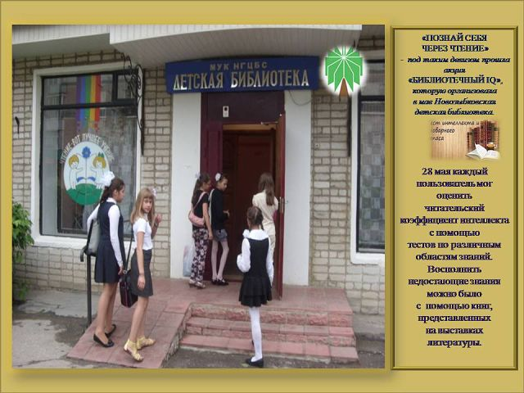
МУНИЦИПАЛЬНОЕ БЮДЖЕТНОЕ УЧРЕЖДЕНИЕ КУЛЬТУРЫ «НОВОЗЫБКОВСКАЯ ГОРОДСКАЯ ЦЕНТРАЛИЗОВАННАЯ БИБЛИОТЕЧНАЯ СИСТЕМА» ДЕТСКАЯ БИБЛИОТЕКА
В
ВЕСЕННЯЯ
НЕДЕЛЯ
ДОБРА
акция
есенняя
неделя
доброты
акция

Slide 2
Что такое добро? Это счастья кусочек,
Это свежего воздуха, ветра глоточек.
Ты его подари, и оно возвернется,
У кого-то сильней
просто сердце забьется.
Не купить это слово и не продать,
Подарить его можно иль просто отдать…
Безвозмездно, не требуя денег обратно,
Это все очень просто и очень понятно.
Мы вам будем дарить
всю неделю добро,
Как вам, дети, на сердце – Стало тепло?
Пусть же каждый его ощутит, улыбнется,
И улыбкой оно к вам
тот час же вернется!

Slide 3
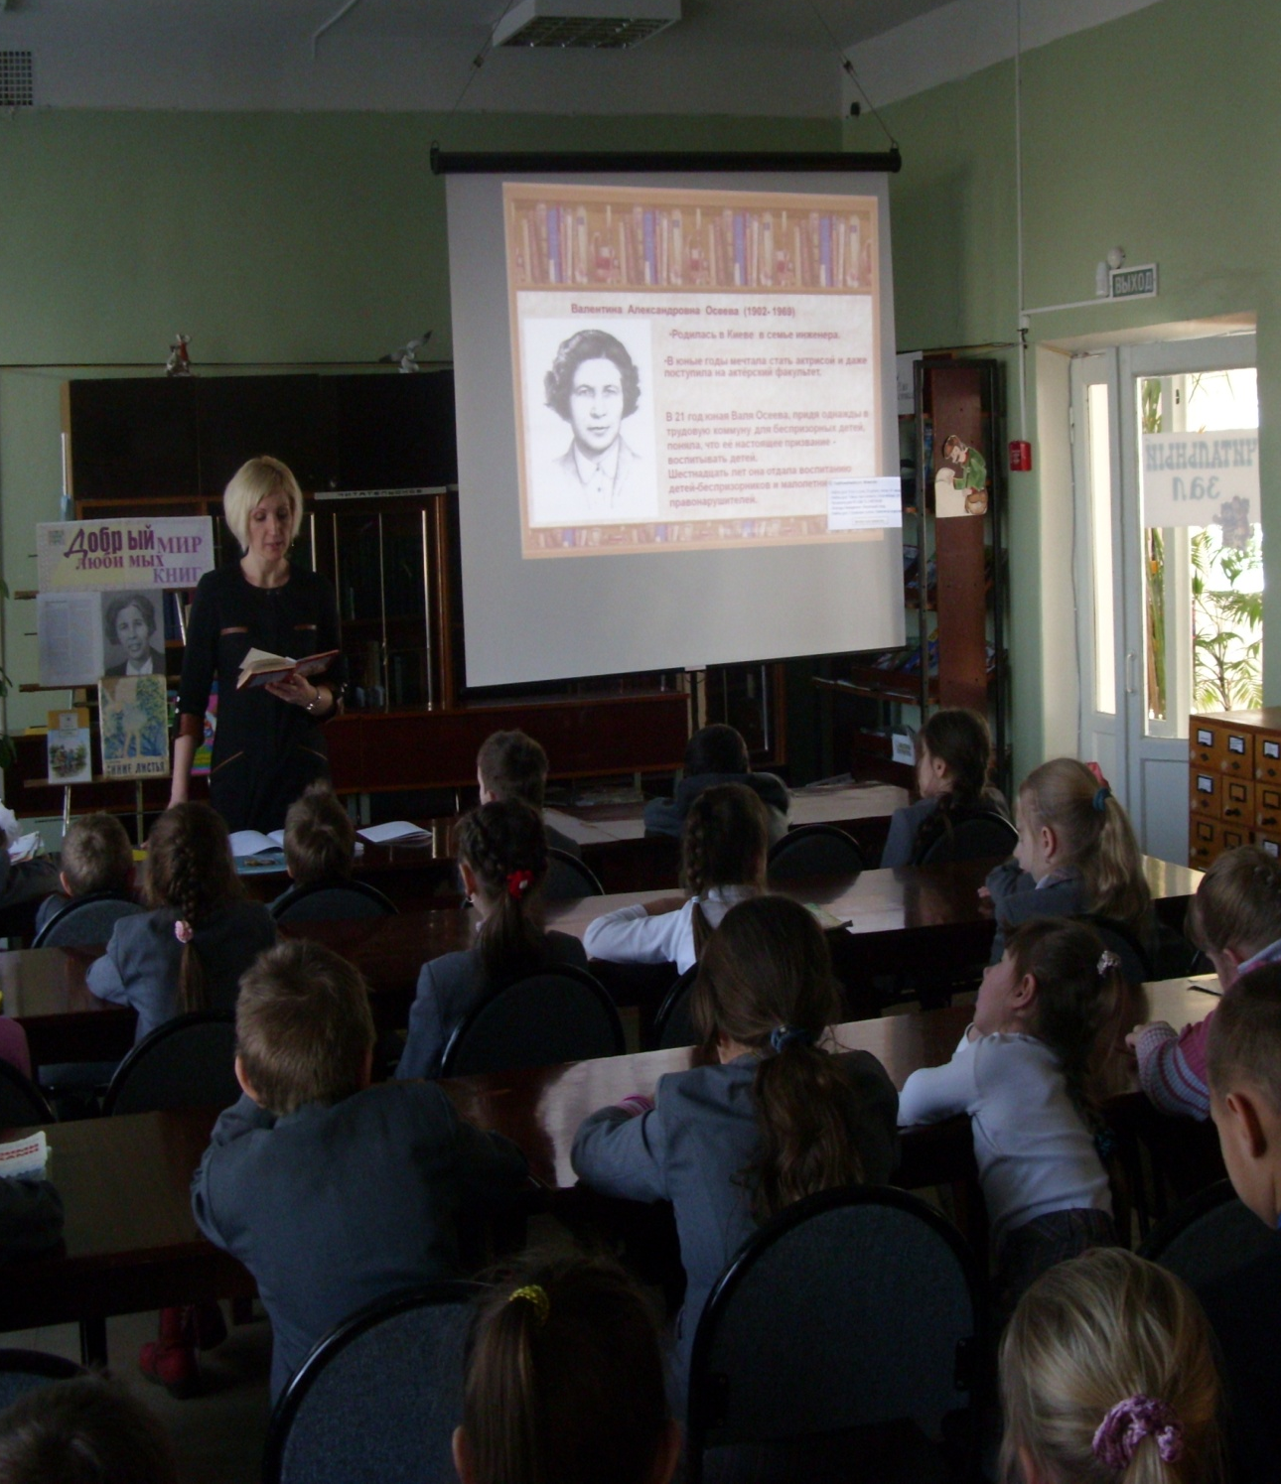
21 апреля ДЕНЬ ДОБРЫХ ПОСТУПКОВ
Урок доброты по произведениям В.Осеевой «Всяк человек по делу познаётся» был проведен для учащихся 2-х классов гимназии.
В ходе мероприятия ребята слушали рассказы В.Осеевой и пытались понять правильно ли поступили герои, надо ли дожидаться беды, или можно найти добрые дела в обычной жизни.
.

Slide 4
21 апреля ДЕНЬ ДОБРЫХ ПОСТУПКОВ «Доброе дело – хорошее настроение» творческая лаборатория Вот такое дерево добрых поступков «выросло» в библиотеке, где каждый из ребят нарисовал на листьях свои добрые дела.

Slide 5
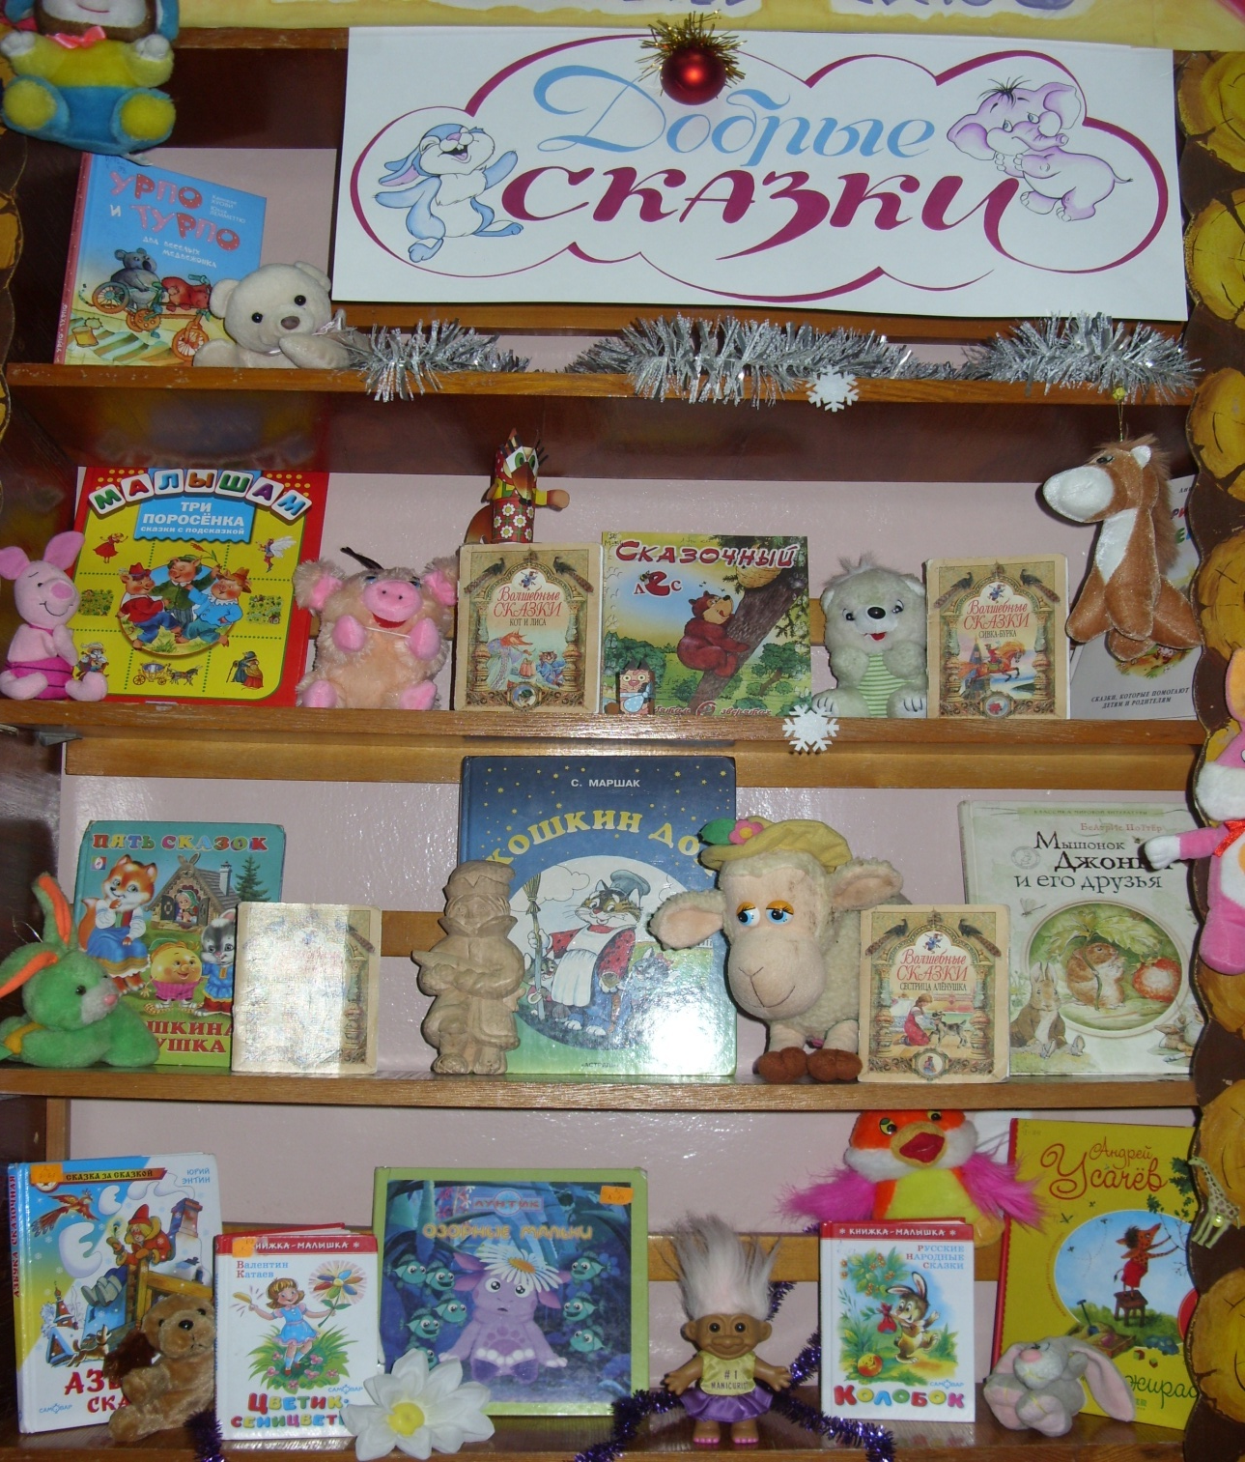
21 апреля ДЕНЬ ДОБРЫХ ПОСТУПКОВ «Добрые сказки» выставка-игрушка

Slide 6
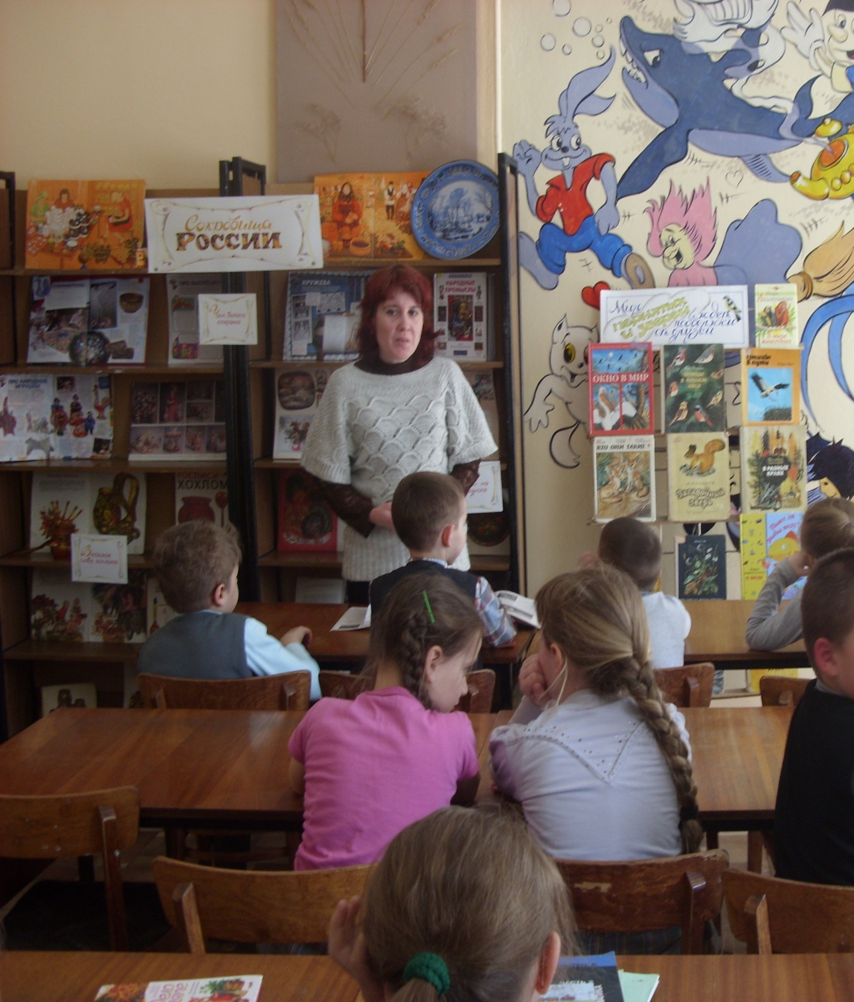
22 апреля ДЕНЬ ДОБРЫХ ДРУЗЕЙ ПРИРОДЫ
Уникальная возможность проявить свою эрудицию в ходе викторины «Мы с природою друзья» представилась учащимся 3 классов. Ребята погрузились в удивительный мир природы, узнали множество ее тайн и загадок. Школьники рассуждали о том, что нужно делать, чтобы бережно относиться к окружающей среде.

Slide 7
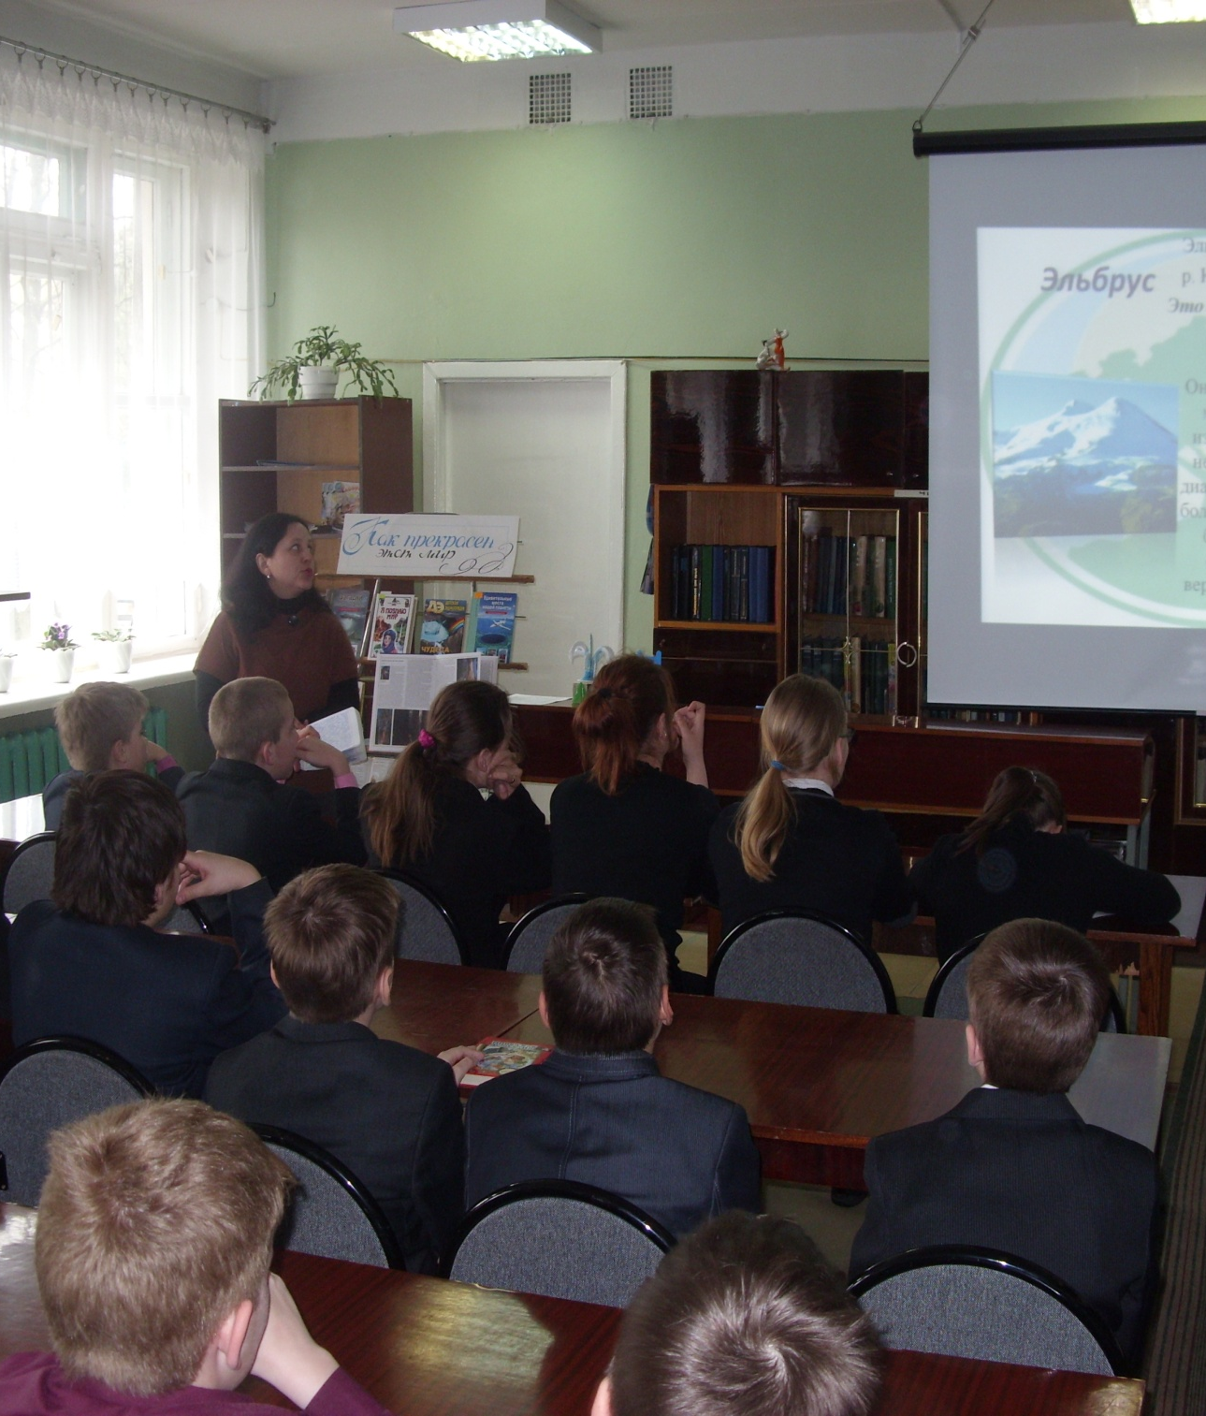
22 апреля ДЕНЬ ДОБРЫХ
ДРУЗЕЙ ПРИРОДЫ
Час экологических открытий «Природа рождает красоту» познакомил учащихся
6 «Б» класса гимназии
с замечательными местами нашей планеты, над красотами которых природа трудилась тысячелетиями и которые необходимо сохранить для потомков. Ребята с помощью слайд-презентации побывали на нескольких континентах. Смогли заглянуть в пещеру Фразасси, постоять рядом с гейзерами Исландии, подняться на гору Эверест и многое другое.

Slide 8
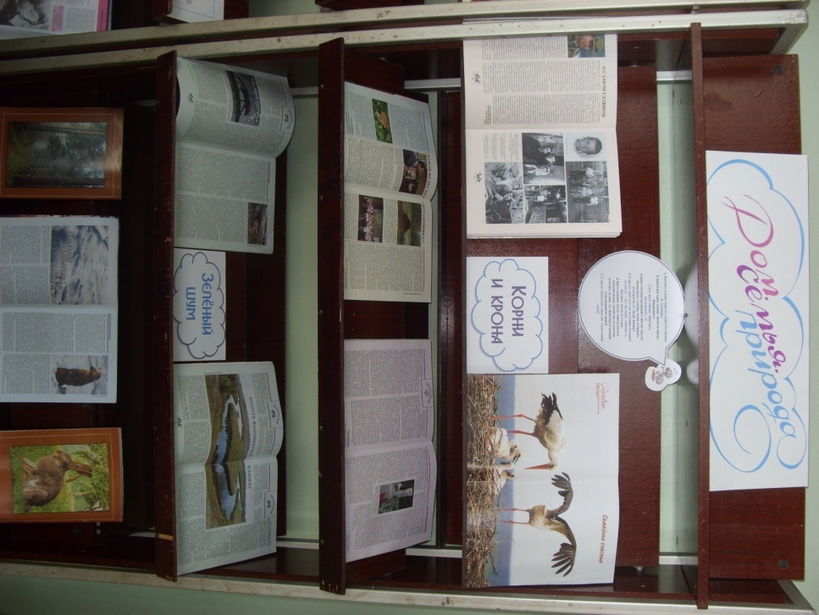
22 апреля ДЕНЬ ДОБРЫХ ДРУЗЕЙ ПРИРОДЫ
«Дом. Семья. Природа» выставка-викторина
к 20-летию журнала «Муравейник»

Slide 9
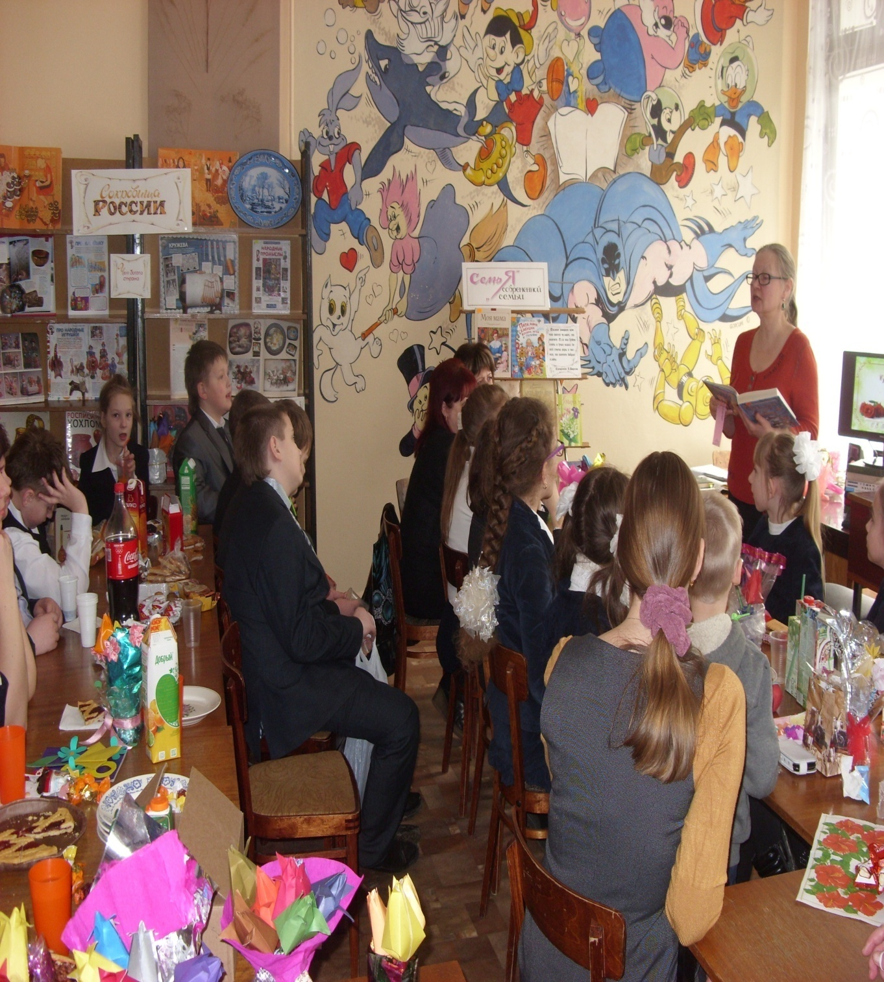
23 апреля ДЕНЬ ВОСПИТАНИЯ ДОБРОТЫ
В семейном кафе «Семь Я и все вместе добры и дружны» собрались учащиеся 4 классов гимназии с родителями . Умение дружить и совершать добро продемонстрировали семьи Поздняковых, Мельниковых, Панасенко, Дробыш. Самой эрудированной, весёлой и дружной была признана семья Дробыш.

Slide 10
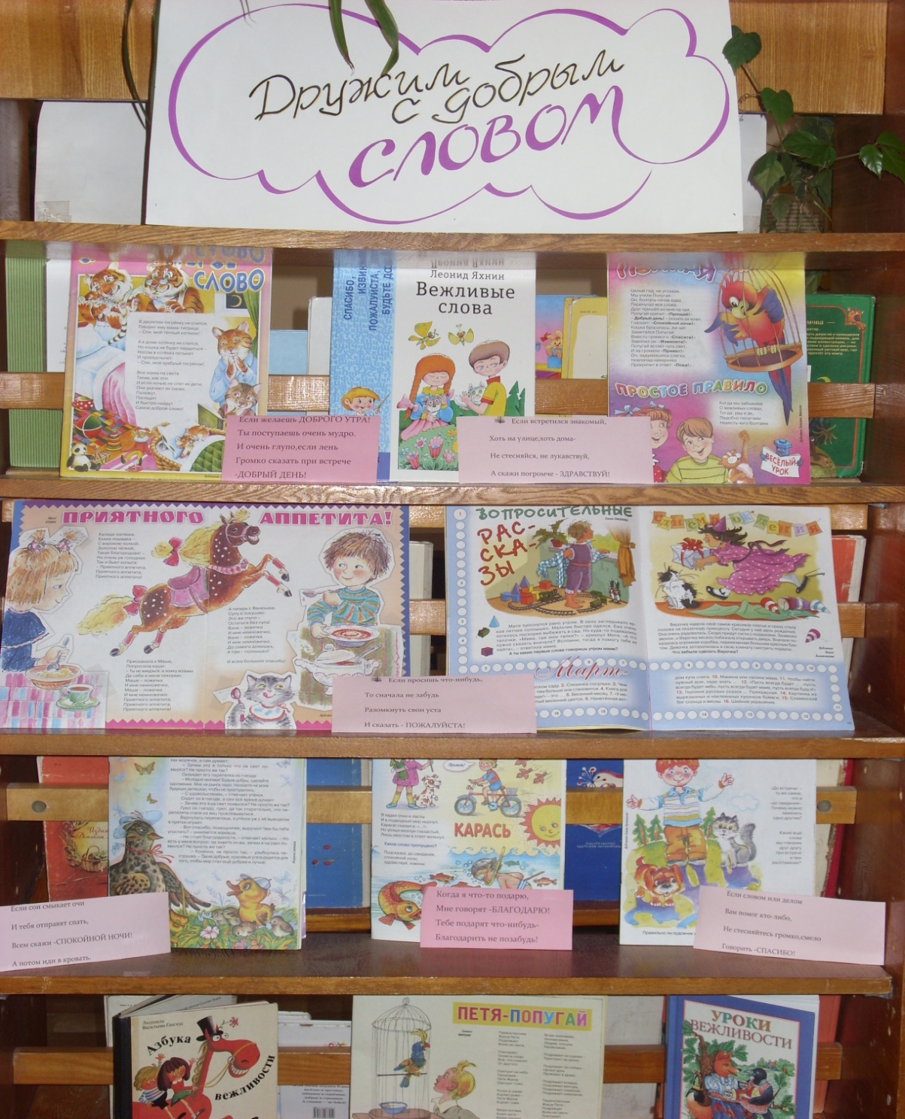
23 апреля ДЕНЬ ВОСПИТАНИЯ ДОБРОТЫ
«Дружим с добрым словом» выставка-совет

Slide 11
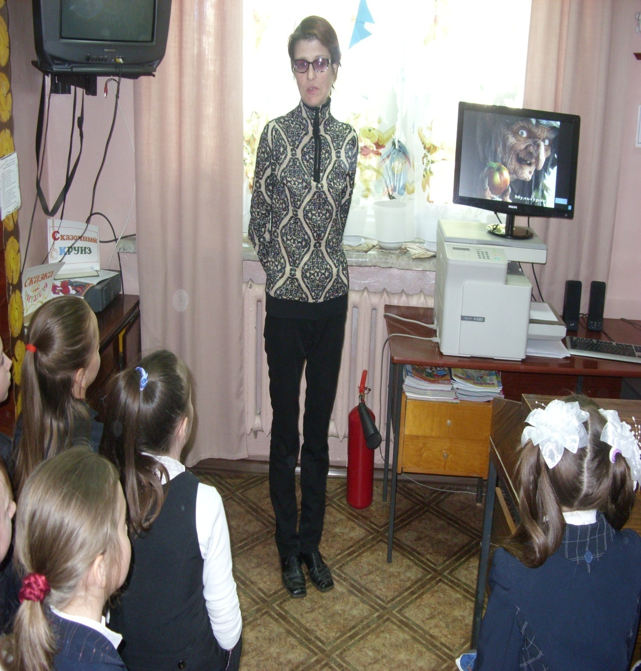
24 апреля ДЕНЬ ДОБРОГО ЗДОРОВЬЯ
Мультурок «Даже Бабушка Яга не курила табака» познакомил ребят со сказочными лесными героями, которые ведут здоровый образ жизни. Школьники узнали, как гибнет все живое от вредоносного сигаретного дыма, а лесные животные кашляют и чихают, становятся слабыми и больными.

Slide 12
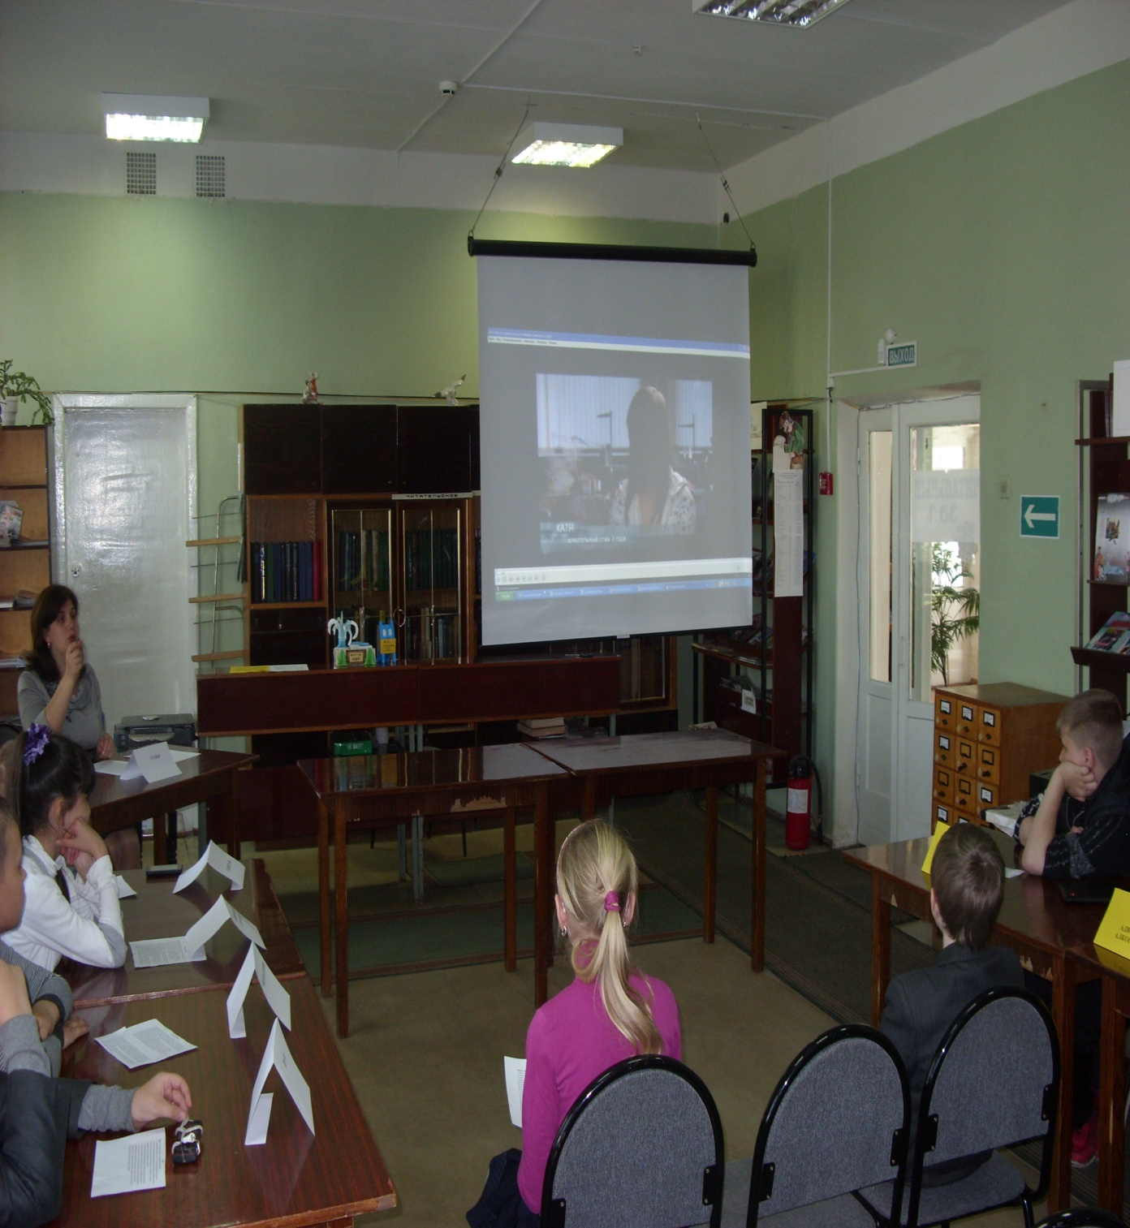
24 апреля ДЕНЬ ДОБРОГО ЗДОРОВЬЯ
Учащиеся 5 «А» школы №1 приняли участие в необычном мероприятии
«Опасны и вредны».
Это был суд над вредными привычками, со своими обвиняемыми - сигаретами,
алкоголем, наркотиками;
потерпевшим – организмом человека
и присяжными заседателями - учащимися 5 класса.
Выяснив все обстоятельства дела, суд признал обвиняемых – виновными и приговорил к изгнанию из жизни человека.

Slide 13
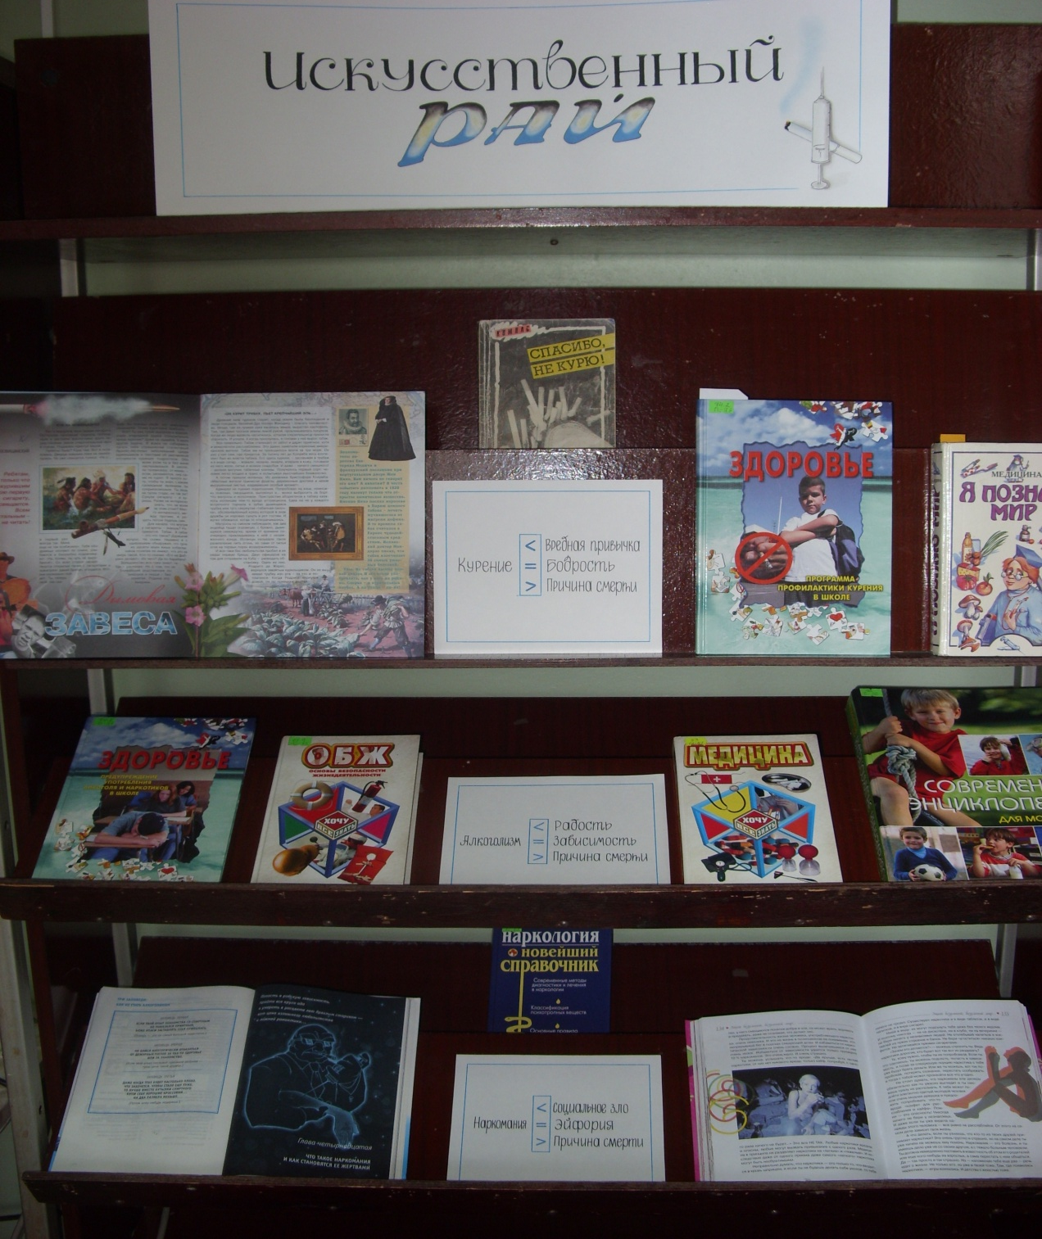
24 апреля ДЕНЬ ДОБРОГО ЗДОРОВЬЯ
«Искусственный рай» выставка-размышление

Slide 14
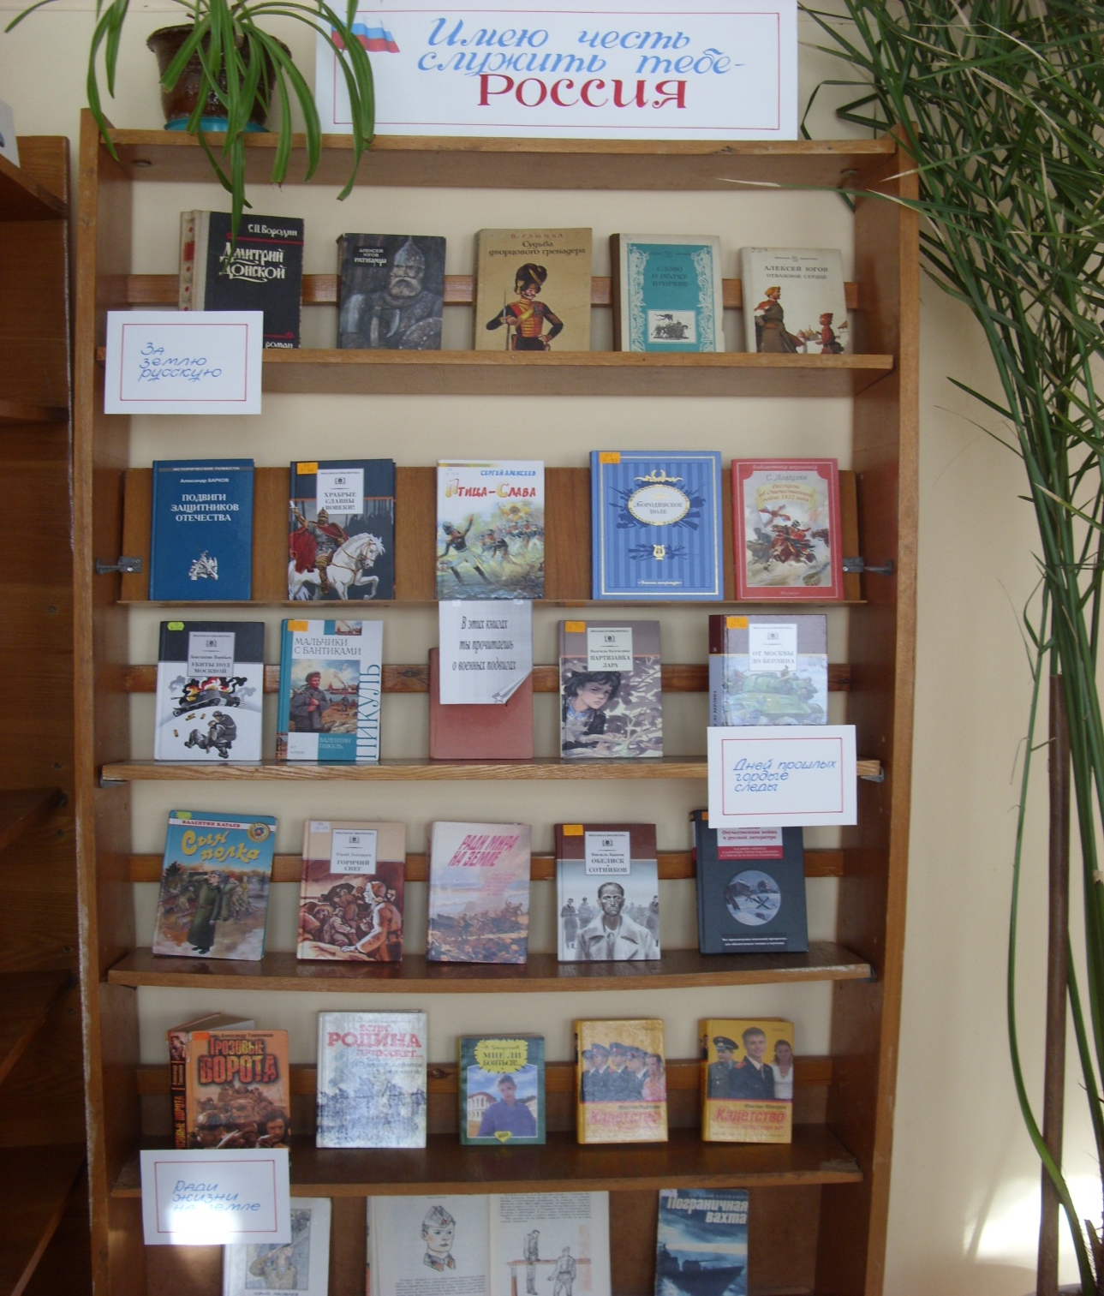
25 апреля ДЕНЬ ДОБРОЙ ПАМЯТИ
«Имею честь служить
тебе - Россия» выставка
патриотической книги

Slide 15
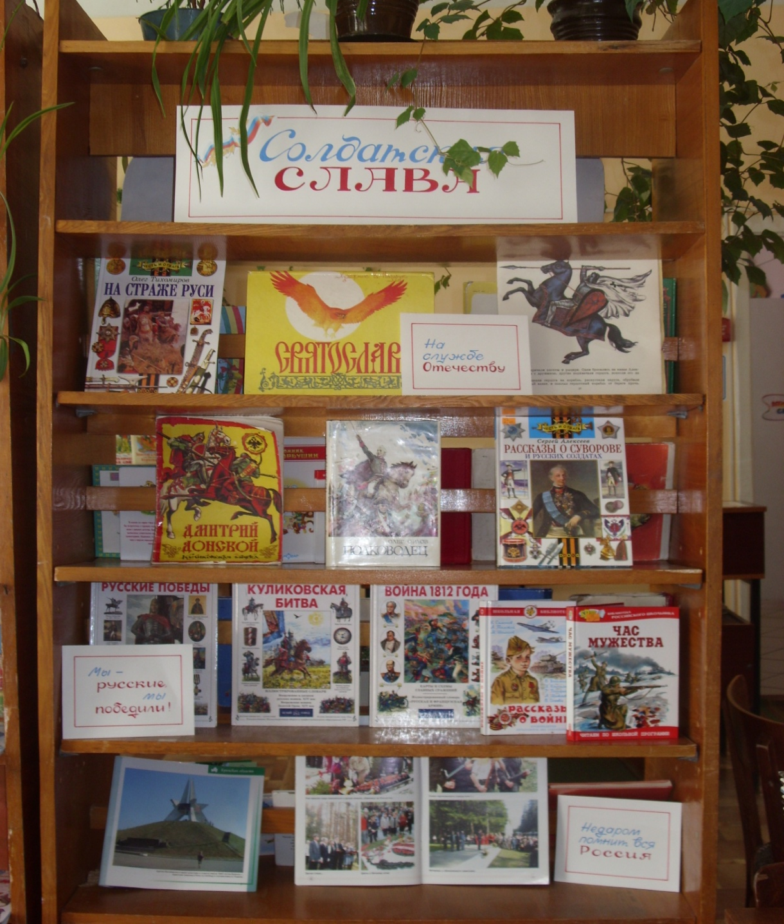
25 апреля ДЕНЬ ДОБРОЙ ПАМЯТИ «Солдатская слава» выставка-память

Slide 16
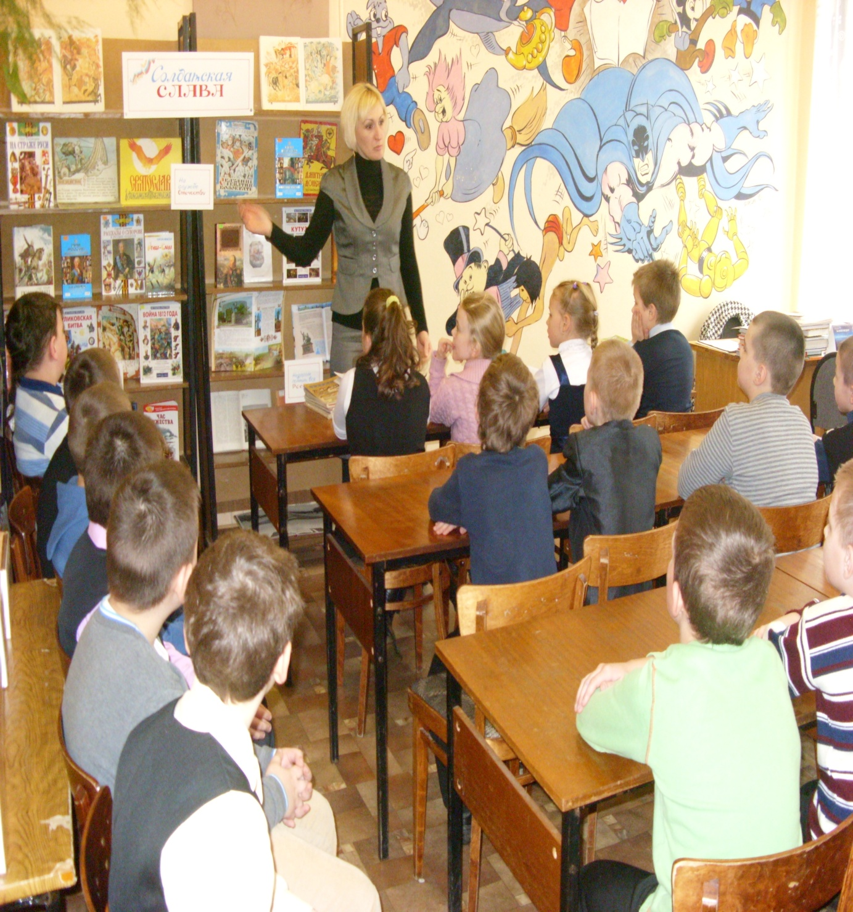
25 апреля ДЕНЬ ДОБРОЙ ПАМЯТИ «Защищая Отчизну в боях » час мужества
Учащиеся 2 «Б» класса школы №4 перелистали страницы истории нашей страны и познакомились с подвигом великих полководцев –
А. Невского, Д. Донского,
А. Суворова , М. Кутузова. Ребята узнали интересные факты о сражениях на Куликовском и Бородинском полях, «заглянули» в знаменитую книгу генералиссимуса
А. Суворова «Наука побеждать».
.

Slide 17
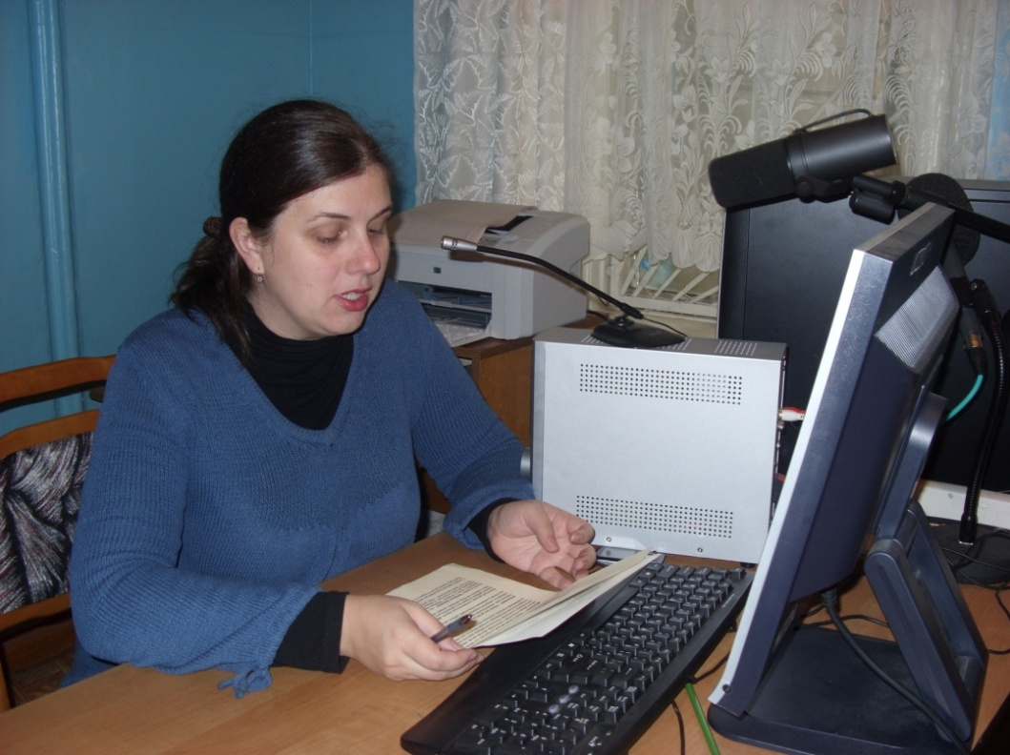
26 апреля ЕДИНЫЙ ДЕНЬ ДЕЙСТВИЙ «Сельхозпалы под контроль!
Сохраняем леса –
сохраняем Россию»
«Сохраним лес»
радиобеседа

